Slide 1
BÁO CÁO TIẾN ĐỘ THỰC HIỆN ĐỒ ÁN CUỐI KỲ
NHÓM 24
Ngô Phi Lít 18133024
Nguyễn Phạm Duy Khiêm 19133027

Slide 2
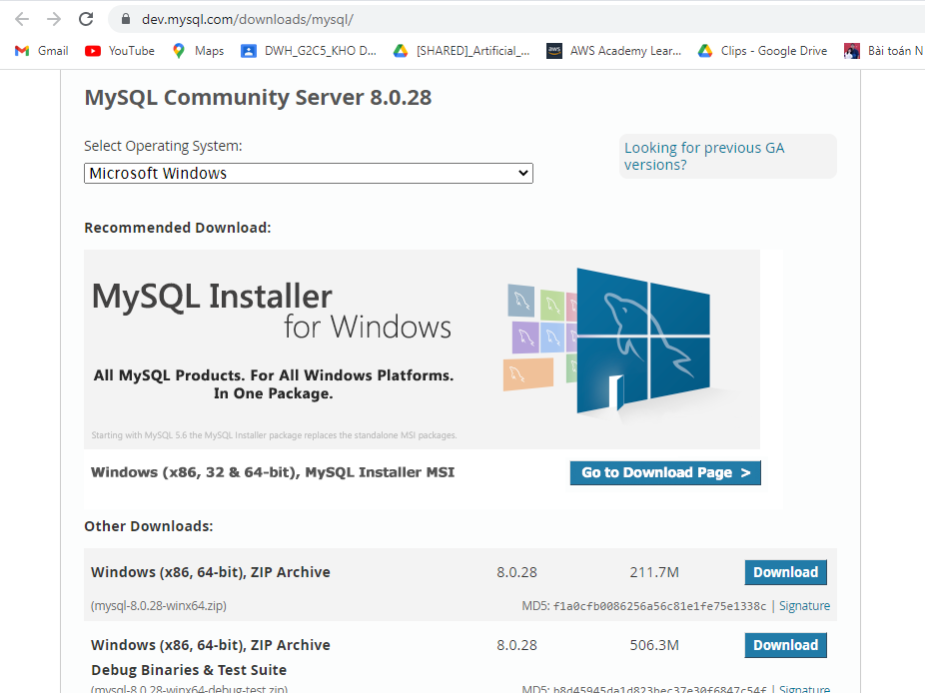
1/ Cài đặt MySQL:
Chúng ta truy cập vào : https://dev.mysql.com/downloads/mysql/
Sau đó ta tải bản phù hợp với máy tính. Ở đây ta sẽ chọn phiên bản MySQL Community Server 8.0.28 (Windows x86, 64 bit). Nên chọn phiên bản có kích cỡ file lớn hơn cho đầy đủ.
- Sau khi giải nén file thì ta tiến hành cài đặt.
Chúng ta có thể tham khảo cách cài đặt dựa vào link sau:
https://blogchiasekienthuc.com/thu-thuat-hay/cai-dat-mysql-workbench-tren-windows-10.html

Slide 3
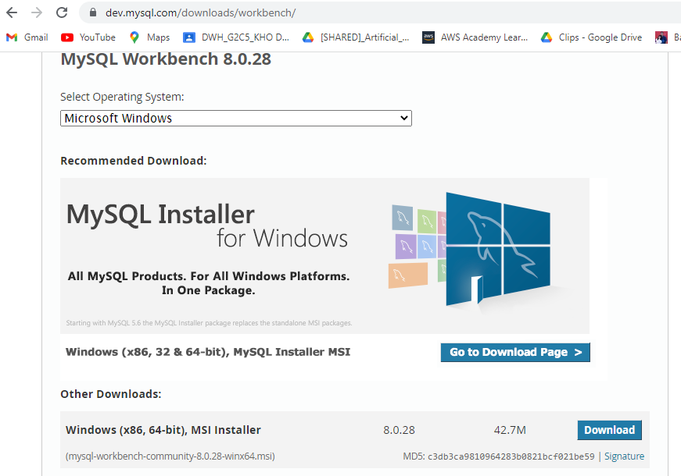
2/ Cài đặt MySQL Workbench:
Chúng ta truy cập vào : https://dev.mysql.com/downloads/workbench/
Sau đó chúng ta tải về tương tự như MySQL, giải nén file và tiến hành cài đặt.

Slide 4
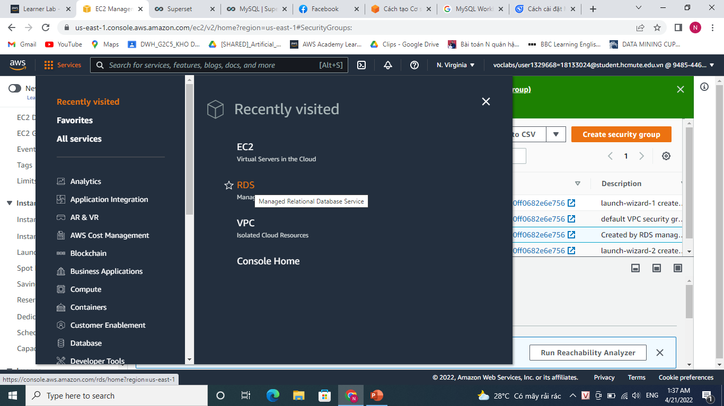
3/ Tạo cơ sở dữ liệu MySQL trên AWS RDS:
- Chúng ta vào service và chọn RDS.

Slide 5
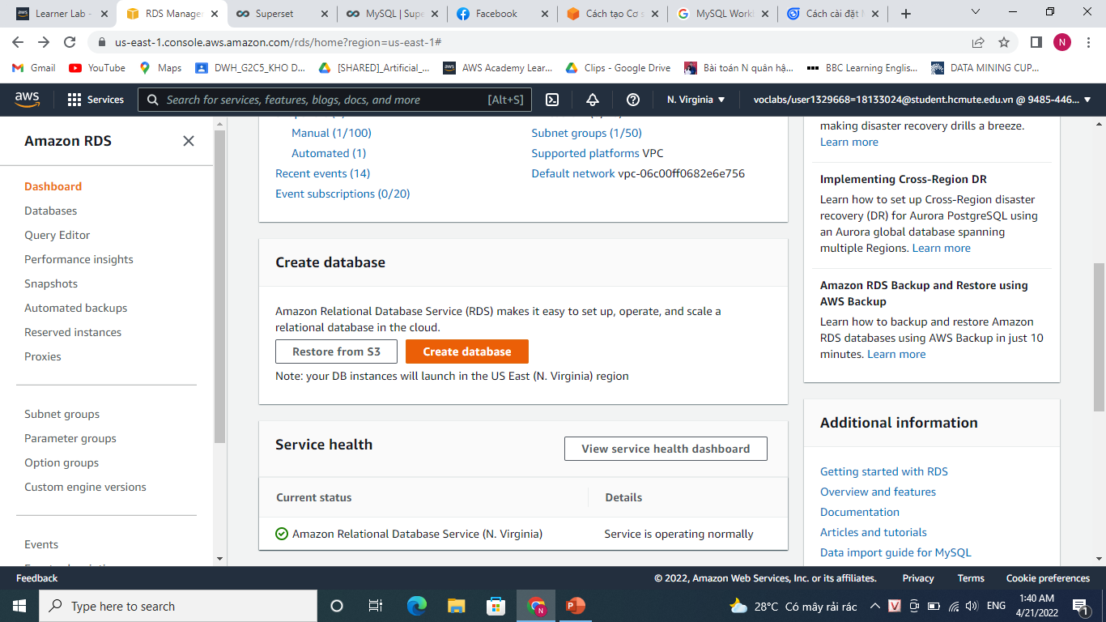
- Chọn Create database.

Slide 6
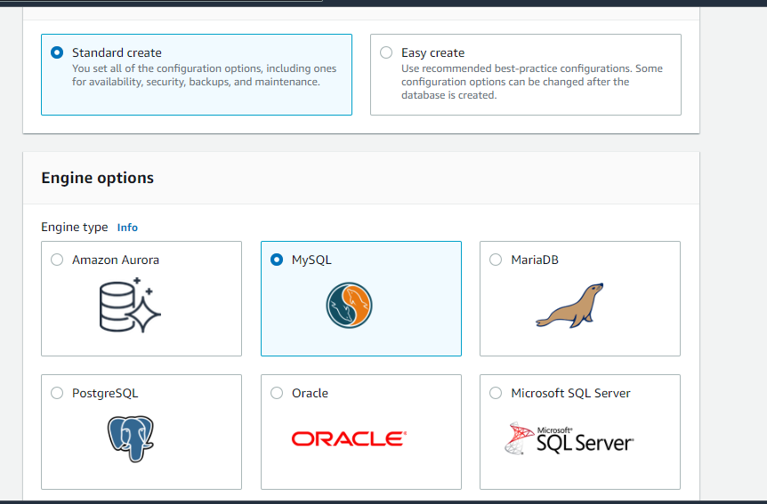
- Chọn MySQL

Slide 7
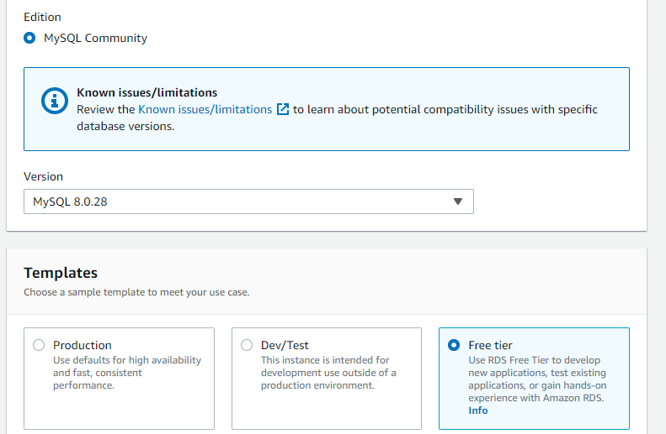
- Chọn Templates là Free tier.

Slide 8
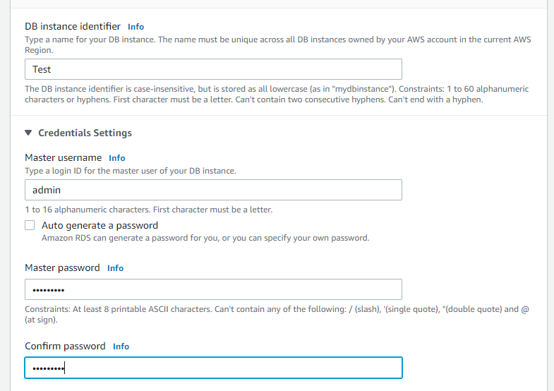
- Set tên Database, master username và password.

Slide 9
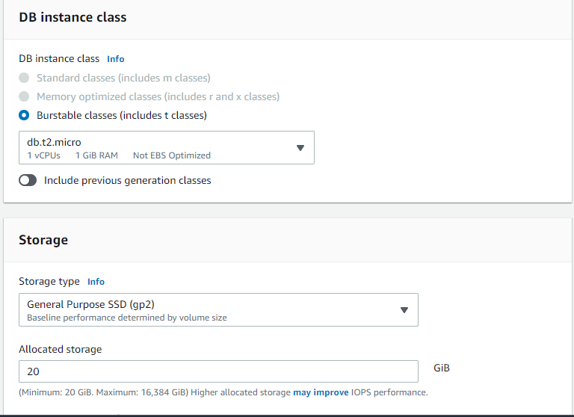
- Chọn DB instance class và Storage.

Slide 10
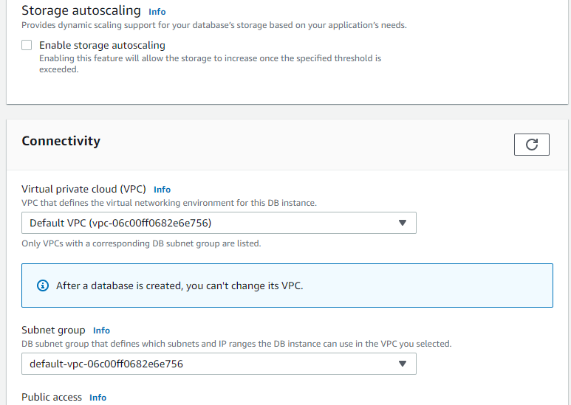
- Bỏ tích Storage autoscaling.

Slide 11
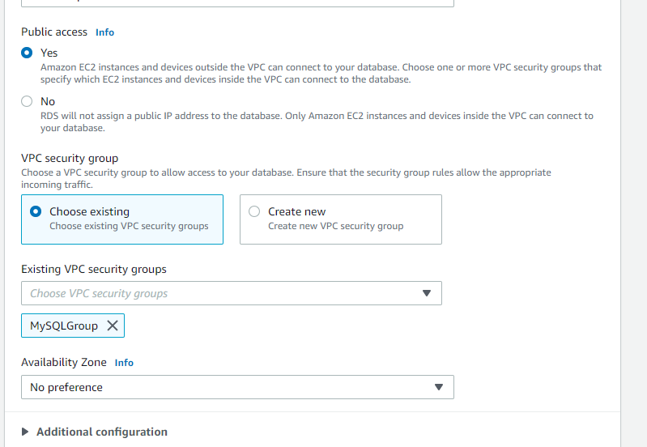

Slide 12
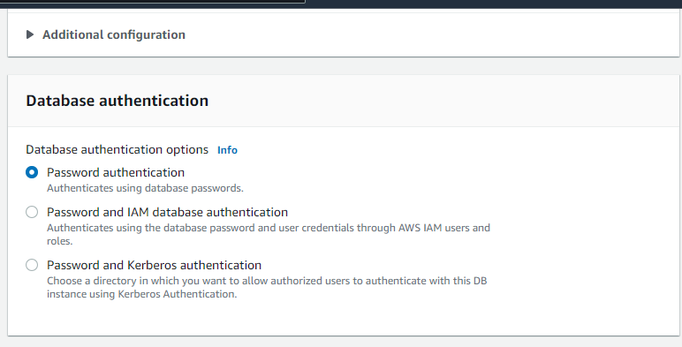
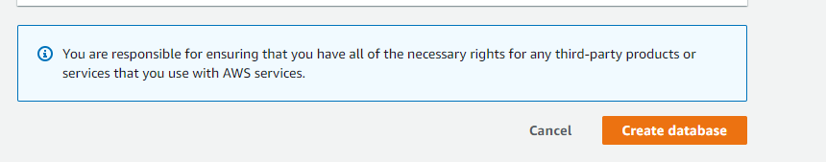
- Chọn Create database để tạo cơ sở dữ liệu.

Slide 13
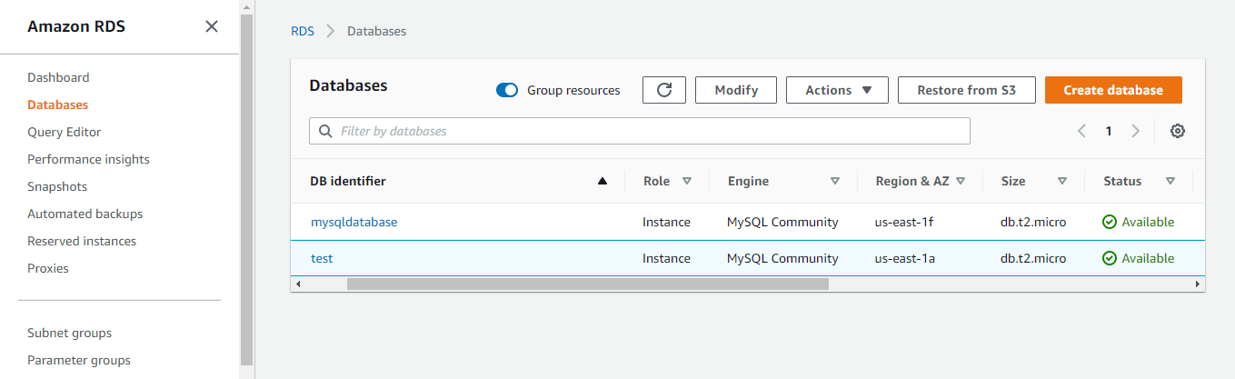
- Sau khi tạo ta có database test.

Slide 14
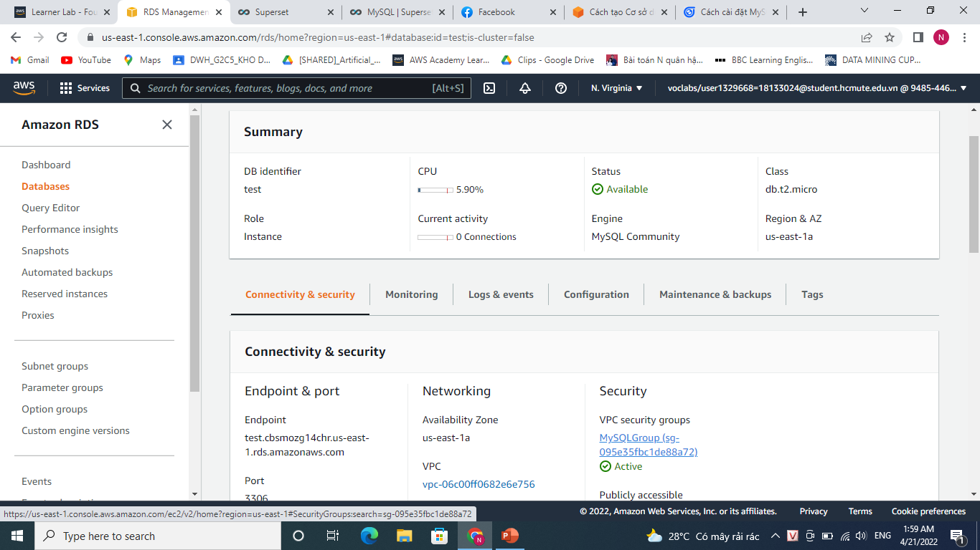
- Giờ ta vào database test vừa tạo, sau đó vào vpc security groups của test.

Slide 15
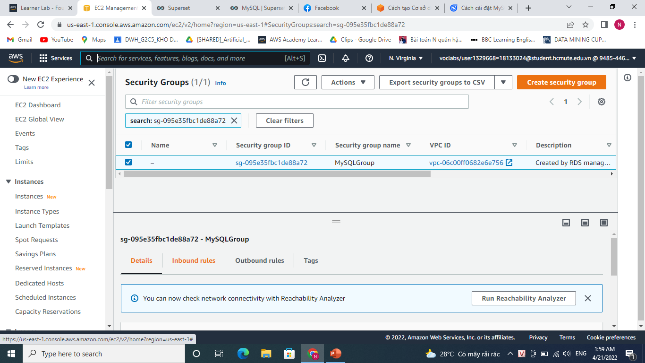
- Chọn phần inbound rules.

Slide 16
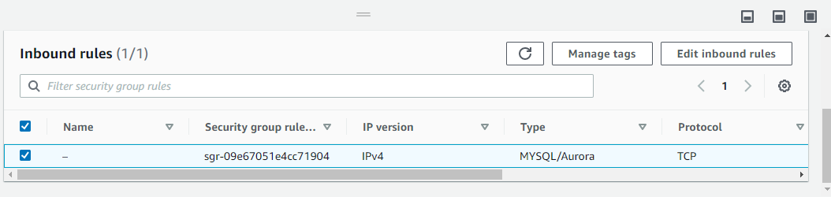
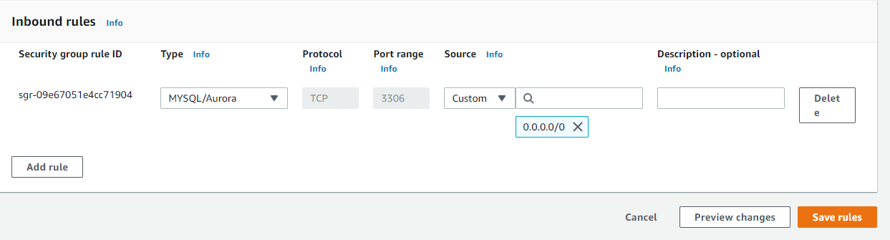
- Chọn edit inbound rules.
- Thêm rule và thiết lập cổng port là 3306. Sau đó save rules

Slide 17
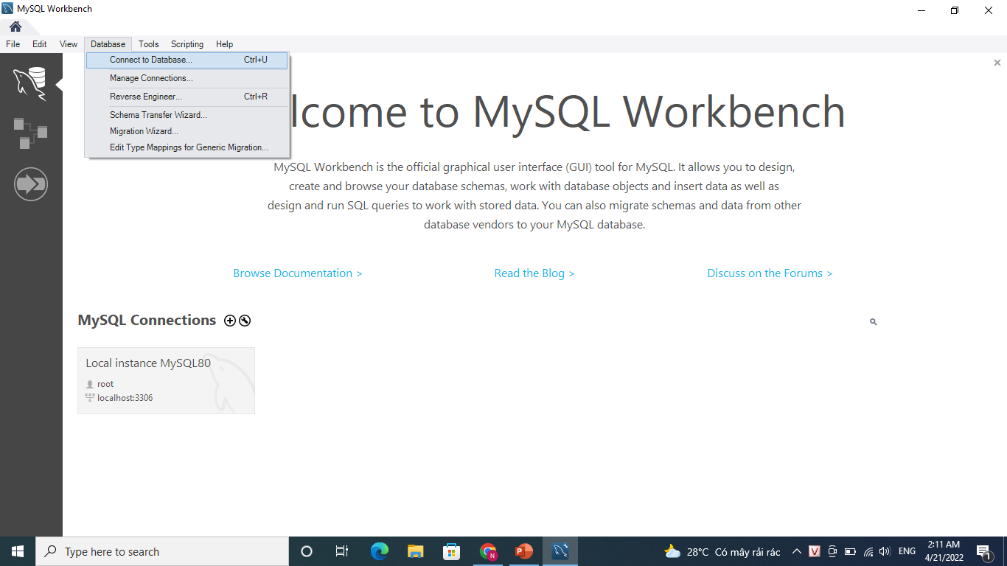
3/ Kết nối đến cơ sở dữ liệu MySQL:
- Ta mở MySQL Workbench. Sau đó vào mục databse chọn Connect to Database.

Slide 18
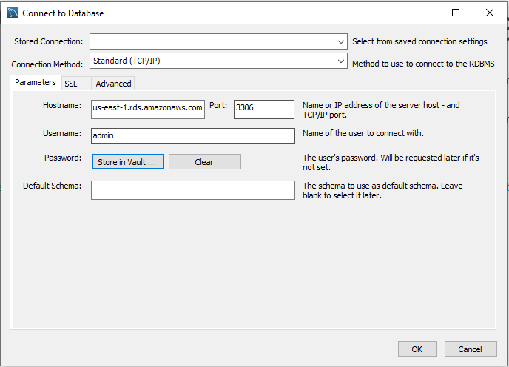
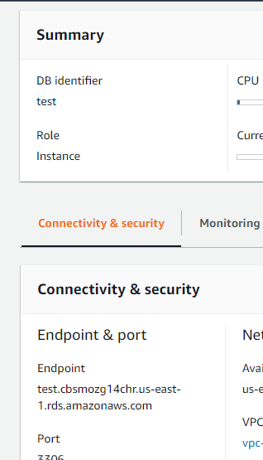
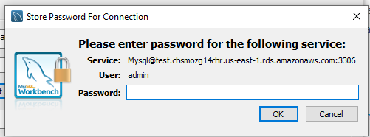
- Phần host ta điền địa chỉ endpoint của database test. Port ta điền 3306. Và điền username và password đã thiết lập . Sau đó nhấn oke.

Slide 19
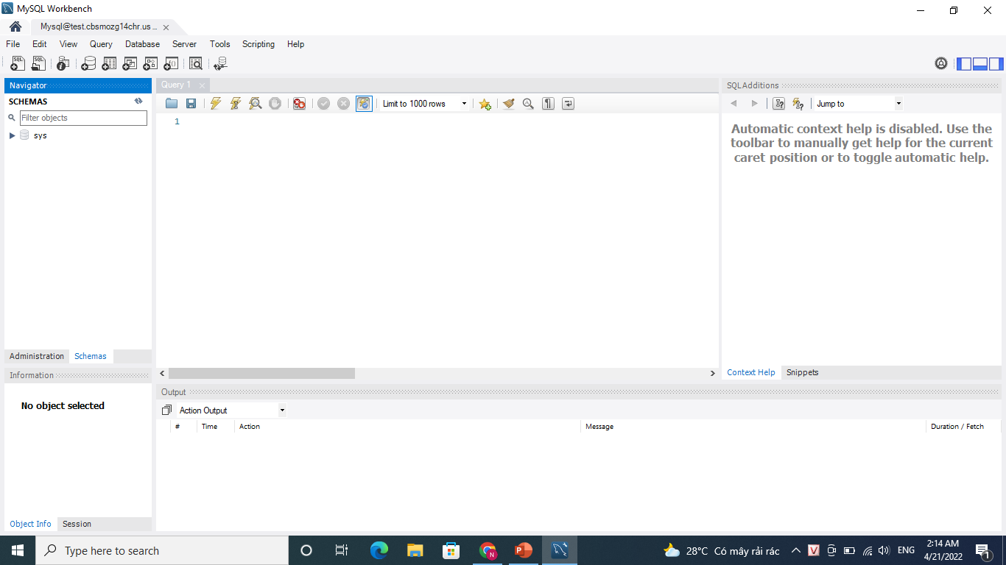
- MySQL Workbench hiện ra như thế này là đã kết nối thành công.

Slide 20
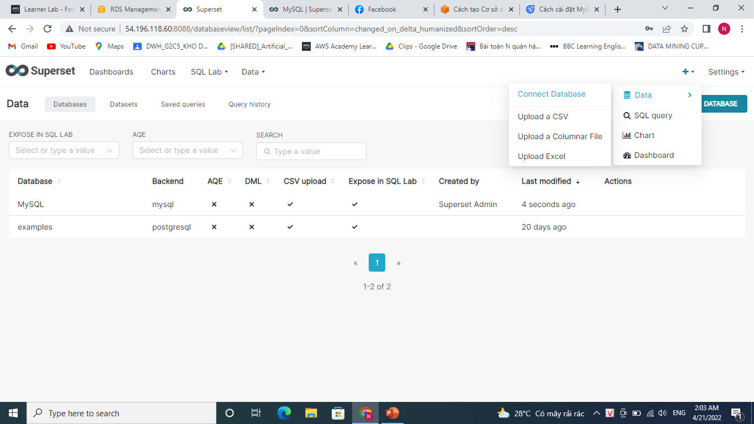
4/ Tạo cơ sở dữ liệu trên Superset:

Slide 21
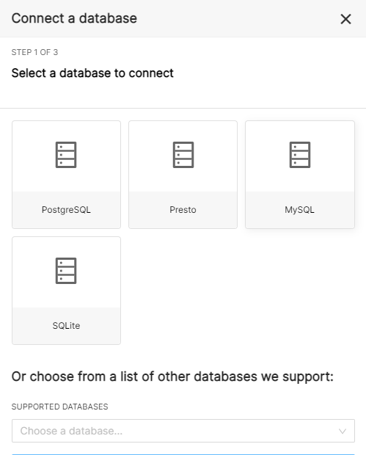

Slide 22
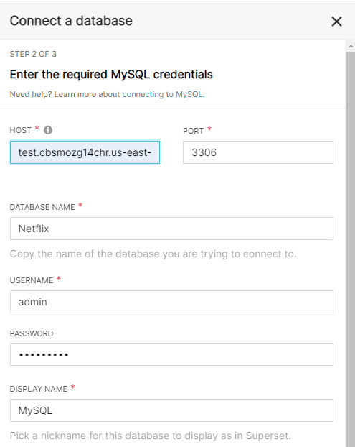
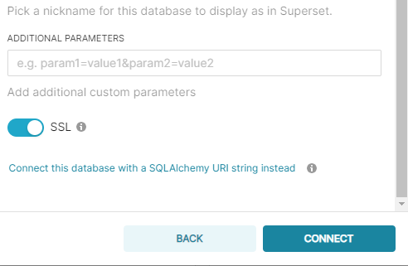
- Ta chọn host là endpoint của database đã tạo trên RDS

Slide 23
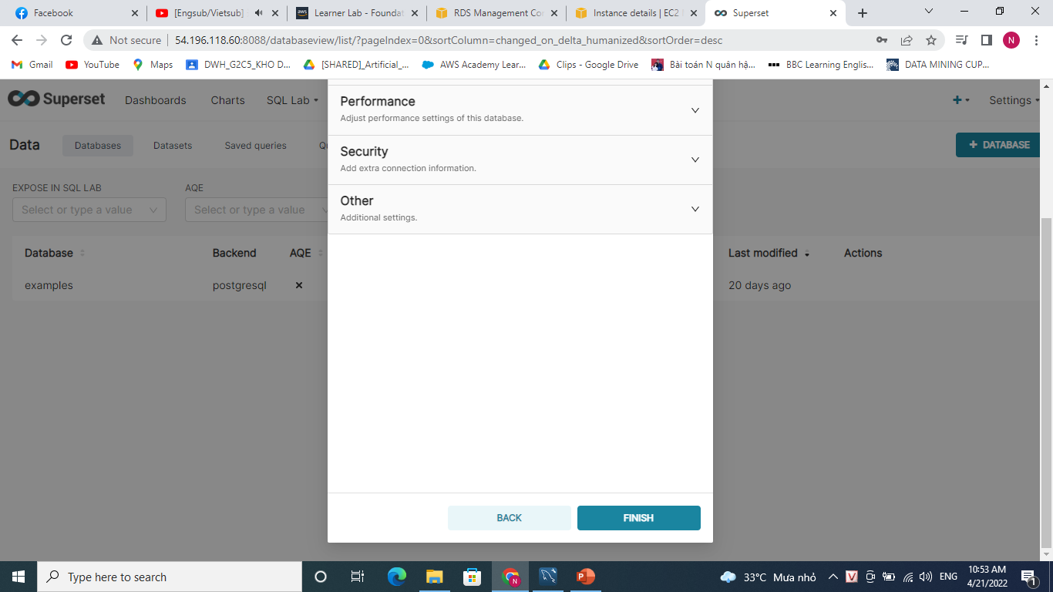

Slide 24
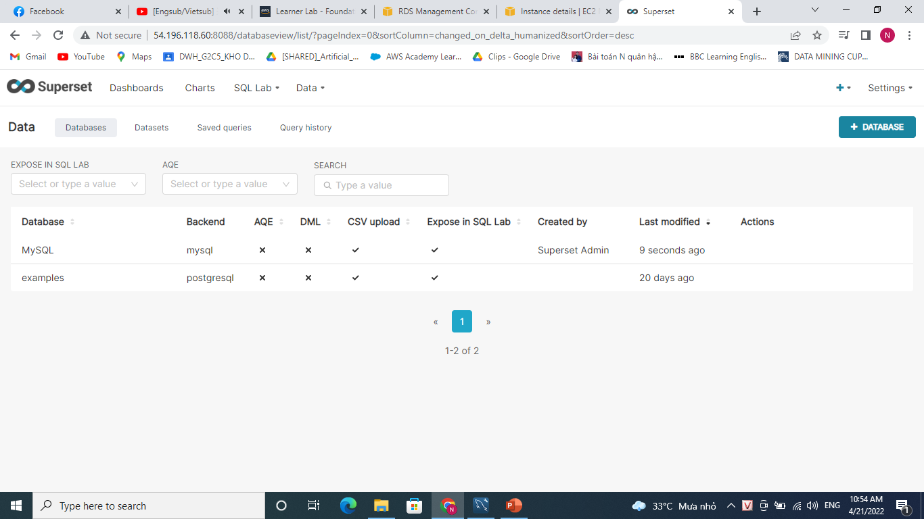

Slide 25
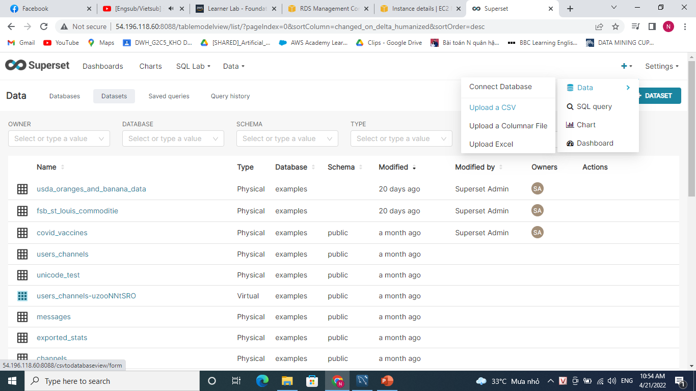

Slide 26
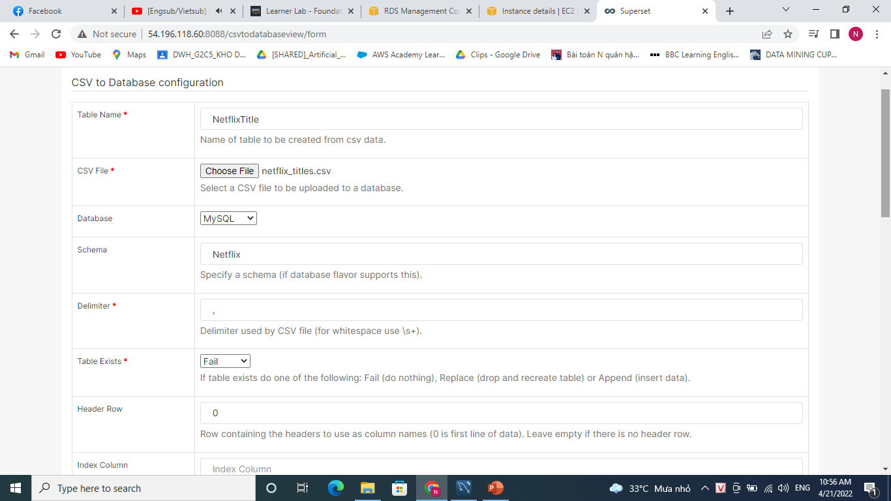

Slide 27
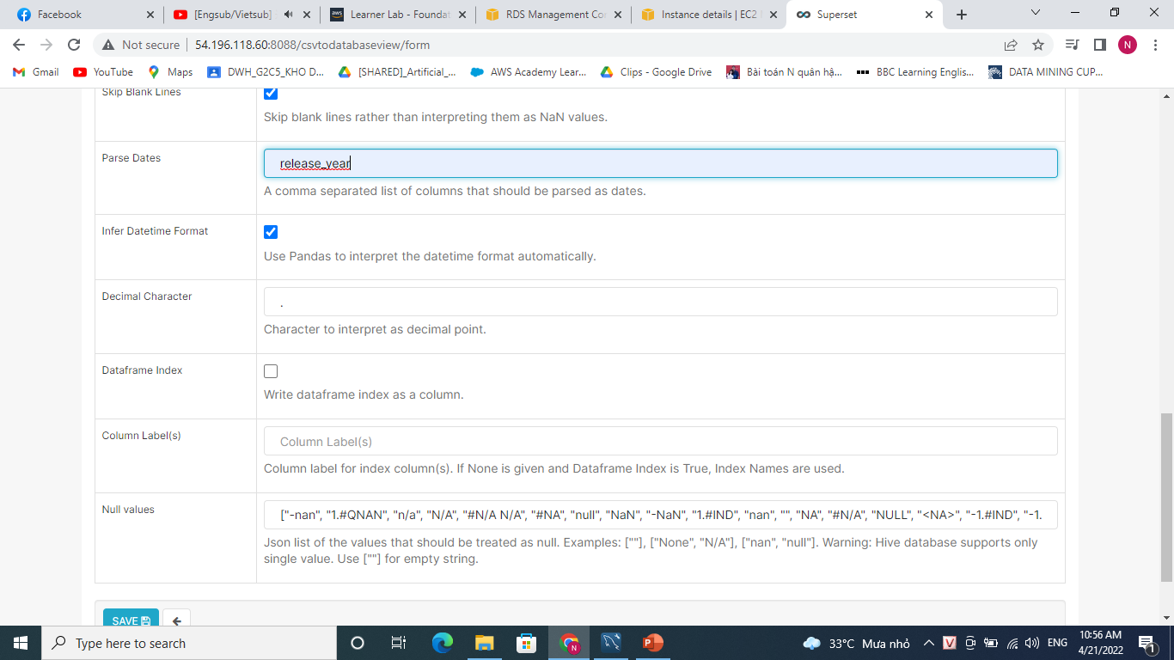

Slide 28
